Slide 1
Proyecto con dispositivos Mikrotik Reales VLANs y Enrutamiendo dinámico
-Gabriel Espiñeira Volo
-Adrián Gutiérrez Cruz
-Manuel Moreno Santana

Slide 2


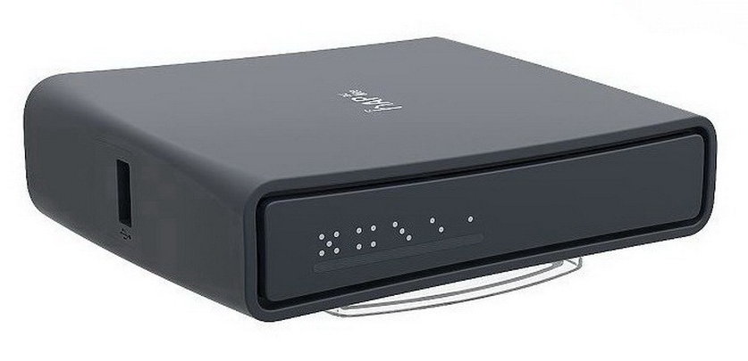
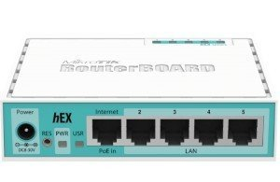

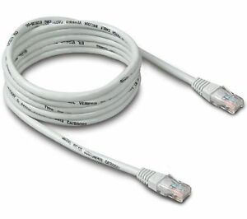


Herramientas utilizadas:
5 cables rj45:
3 ordenadores:

Slide 3
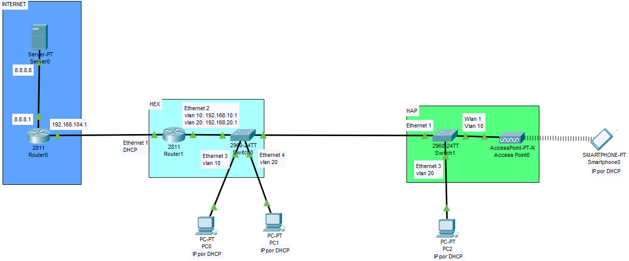

Packet Tracer:

Slide 4
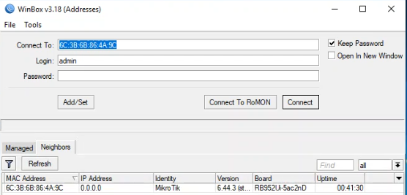
Configuración HAP:
Entramos a la configuración del HAP:

Slide 5
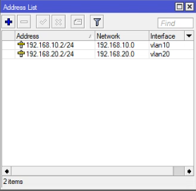
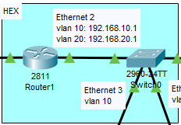
Configuración HAP:
IP correspondientes a cada interfaz:
Como vemos en el Packet Tracer ponemos la ip .10.1 a la vlan10 y la .20.1 a la vlan 20 las cuales están en la Ethernet 2

Slide 6
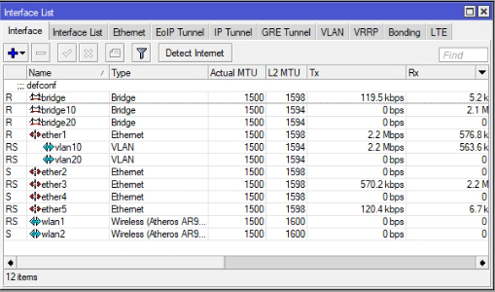
Configuración HAP:
Interfaces:

Slide 7
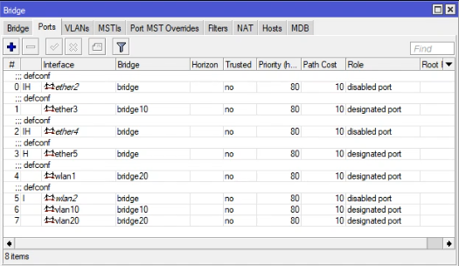
Configuración HAP:
Bridge:

Slide 8
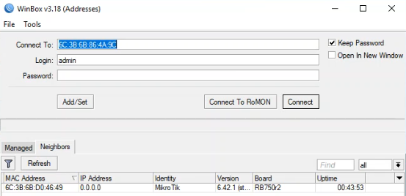
Configuración HEX:
Entramos a la configuración del HEX:

Slide 9
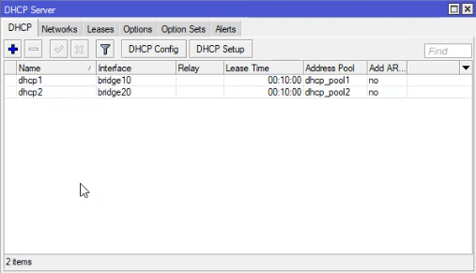
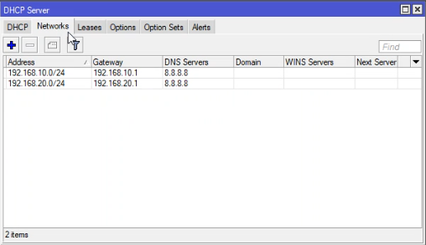
Configuración HEX:
DHCP server:

Slide 10
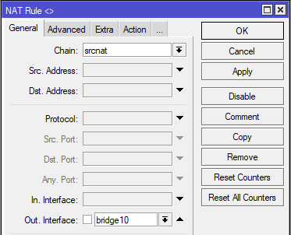
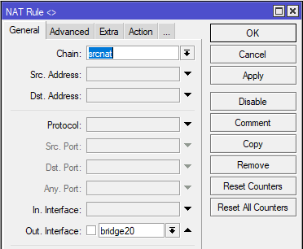
Configuración HEX:
NAT:

Slide 11
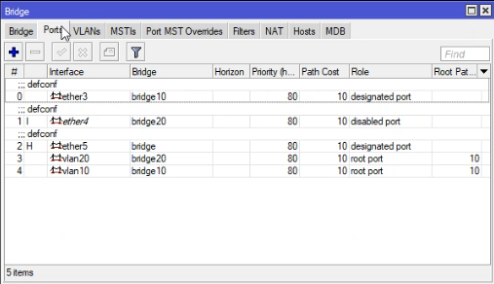
Configuración HEX:
Bridge:

Slide 12
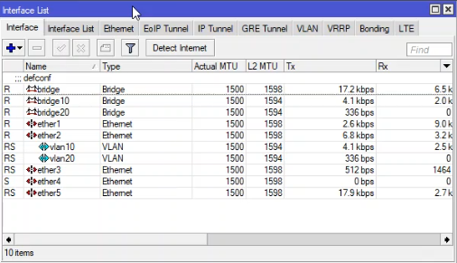
Configuración HEX:
Interfaces:

Slide 13
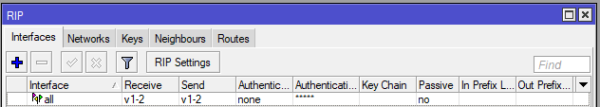
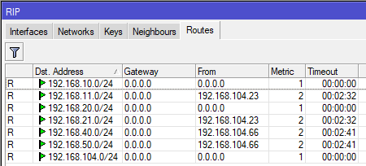
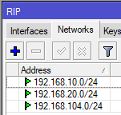
Configuración HEX:
Rip:

Slide 14
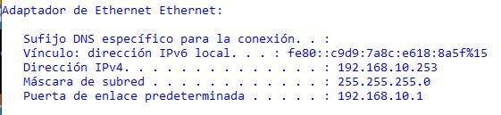

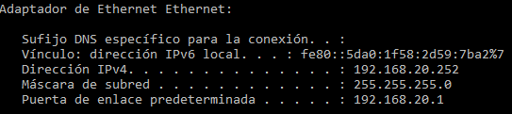
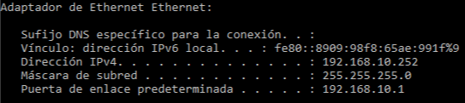
Comprobación:
IP obtenidas por DHCP:

Slide 15
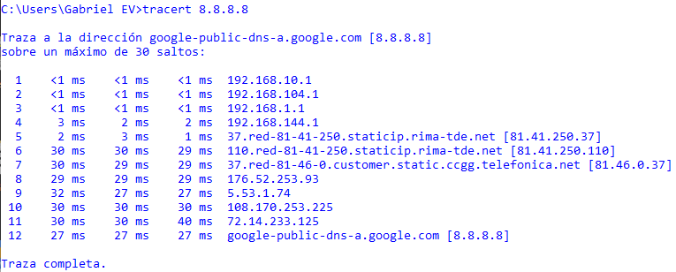
Comprobación:
Tracerts PC0>8.8.8.8:

Slide 16
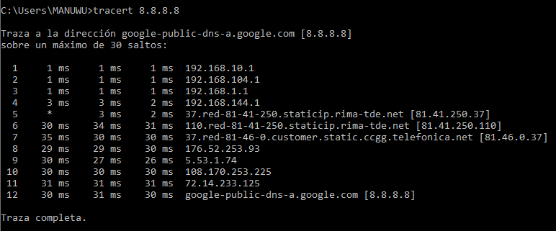
Comprobación:
Tracert PC2>8.8.8.8:

Slide 17
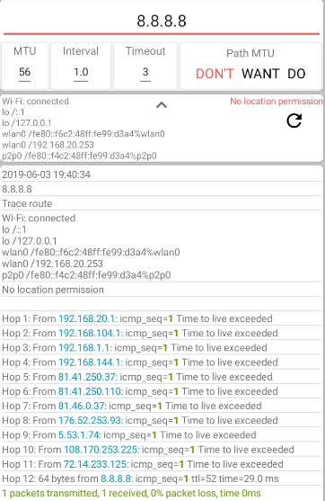
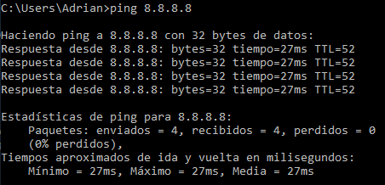
Comprobación:
Ping PC1>8.8.8.8:

Slide 18
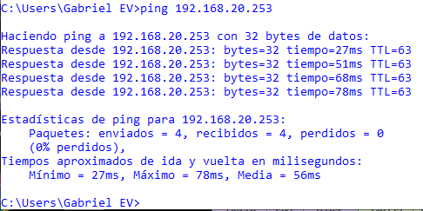
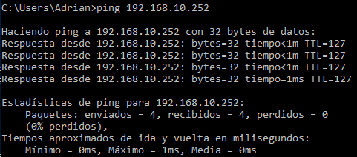
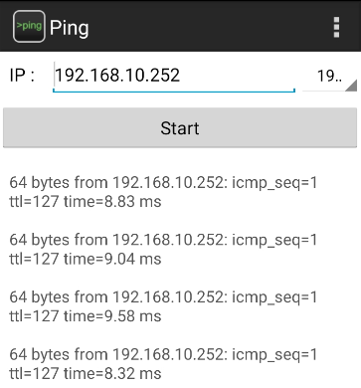
Comprobación:
Ping entre PCs/Móvil:

Slide 19
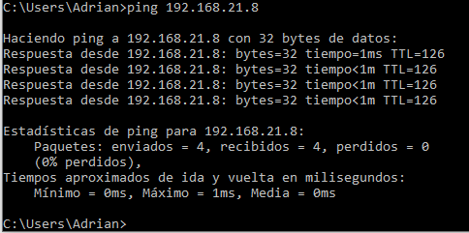
Comprobación:
Ping PC1>Otro grupo:

